Slide 1
Судебная система Российской Федерации

Slide 2
Зал судебных заседаний

Slide 3
Суд – это специальный орган, который занимается осуществлением правосудия и разрешением уголовных, административных и гражданских дел в установленном законом порядке.

Slide 4
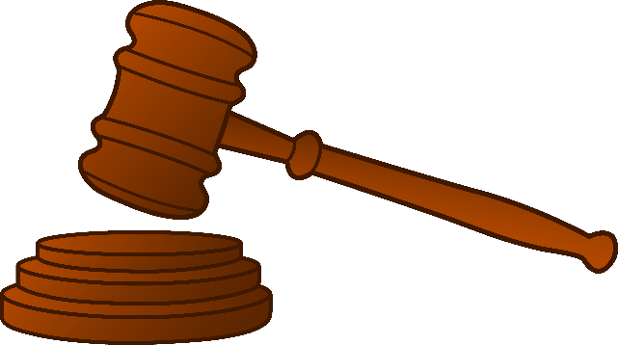
Суд
ответственность
законность
справедливость
правосудие
беспристрастие

Slide 5
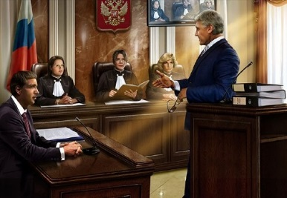
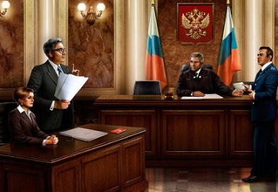
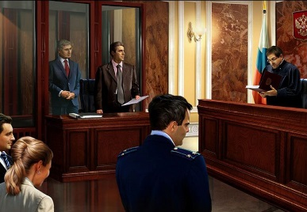
Суд
Главной задачей любого суда является осуществление правосудия,
то есть принятие справедливого решения по конкретному правовому спору на основании действующего законодательства.

Slide 8
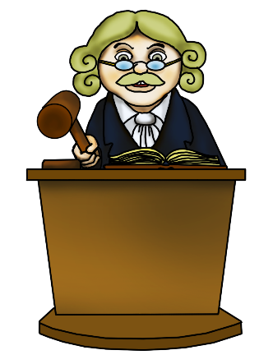
ДЕЛО №
ДЕЛО №
ДЕЛО №
ДЕЛО №
ДЕЛО №
ДЕЛО №
ДЕЛО №
ДЕЛО №
ДЕЛО №
ДЕЛО №

Slide 9
ДЕЛО №
ДЕЛО №
ДЕЛО №
ДЕЛО №
ДЕЛО №
ДЕЛО №
ДЕЛО №
ДЕЛО №

Slide 10
Судебная система Российской Федерации – это система судов, осуществляющих правосудие на территории нашей страны в соответствии с их компетенцией, определёнными целями и задачами.

Slide 12
Принципы осуществления правосудия
Обеспечение законного, компетентного и беспристраст-ного состава суда
Законность (универсальный принцип)
Гласность (открытое разбирательство дел в суде)
Использование национального языка
Осуществление правосудия только судом
Состязательность и равноправие сторон
Равенство граждан перед законом и судом
Презумпция невиновности
Неприкосновенность личности и её право на судебную защиту
Обеспечение подозреваемому, обвиняемому, подсудимому права на судебную защиту

Slide 13
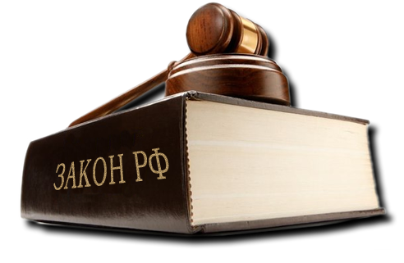
Принцип законности
Если государство налагает те или иные ограничения на поведение людей, то оно как минимум должно чётко и недвусмысленно очертить границы этих требований.

Slide 14
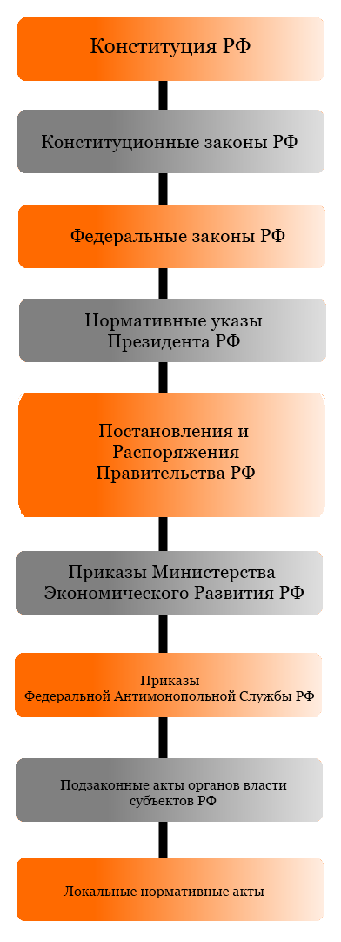
В соответствии с принципом законности суды обязаны соблюдать иерархию законов.

Slide 15
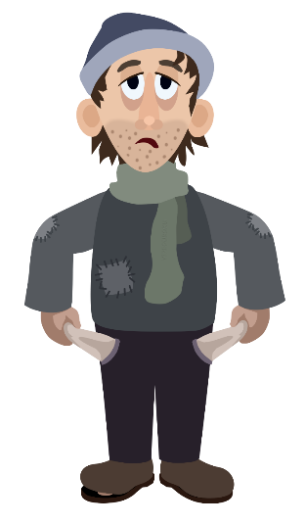
Презумпция невиновности
Презумпция невиновности – это состояние, при котором каждый гражданин Российской Федерации считается невиновным до тех пор, пока не доказано обратное.

Slide 16
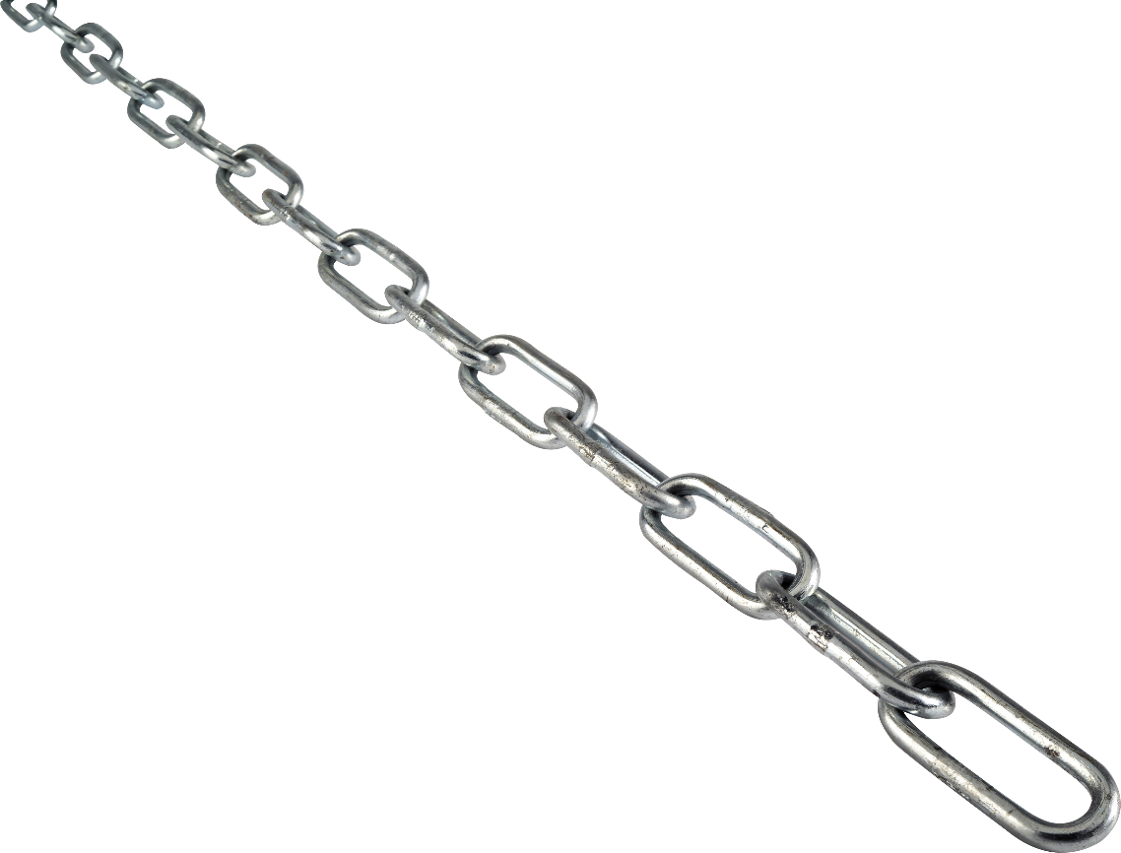
Правосудие в Российской Федерации осуществляется только судами, учреждёнными в соответствии с Конституцией Российской Федерации и настоящим законом.
Сегодня в нашей стране действуют:
федеральные суды;
конституционные (уставные) суды;
мировые судьи субъектов Российской Федерации.

Slide 17
ФЕДЕРАЛЬНЫЕ СУДЫ
СУДЫ СУБЪЕКТОВ РФ
ФЕДЕРАЛЬНЫЕ СУДЫ
ОБЩЕЙ ЮРИСДИКЦИИ
КОНСТИТУЦИОННЫЙ СУД РФ
ФЕДЕРАЛЬНЫЕ АРБИТРАЖНЫЕ СУДЫ
КОНСТИТУЦИОННЫЕ СУДЫ РЕСПУБЛИК РФ, УСТАВНЫЕ СУДЫ ИНЫХ СУБЪЕКТОВ РФ
ВЕРХОВНЫЙ СУД РФ
ВЕРХОВНЫЕ СУДЫ РЕСПУБЛИК, СУДЫ КРАЁВ, ОБЛАСТЕЙ, ГОРОДОВ ФЕДЕРАЛЬНОГО ЗНАЧЕНИЯ, АВТОНОМНОЙ ОБЛАСТИ, АВТОНОМНЫХ ОКРУГОВ
ФЕДЕРАЛЬНЫЕ АРБИТРАЖНЫЕ СУДЫ ОКРУГОВ
МИРОВЫЕ
СУДЬИ
ВОЕННЫЕ
СУДЫ
АРБИТРАЖНЫЕ АПЕЛЛЯЦИОННЫЕ СУДЫ
Судебная система Российской Федерации
АРБИТРАЖНЫЕ СУДЫ СУБЪЕКТОВ РФ
РАЙОННЫЕ
СУДЫ
СПЕЦИАЛИЗИРОВАННЫЕ СУДЫ
(по рассмотрению гражданских и административных дел)
СУД ПО ИНТЕЛЛЕКТУАЛЬНЫМ
ПРАВАМ

Slide 19
Здание Конституционного Суда Российской Федерации

Slide 20
Зал судебных заседаний
Конституционного Суда Российской Федерации

Slide 21
Заседание Конституционного Суда Российской Федерации

Slide 22
125
статья

Slide 24
Здание Верховного Суда Российской Федерации

Slide 25
Зал судебных заседаний
Верховного Суда Российской Федерации

Slide 26
Заседание Верховного Суда Российской Федерации

Slide 35
Зал судебных заседаний арбитражного суда

Slide 41
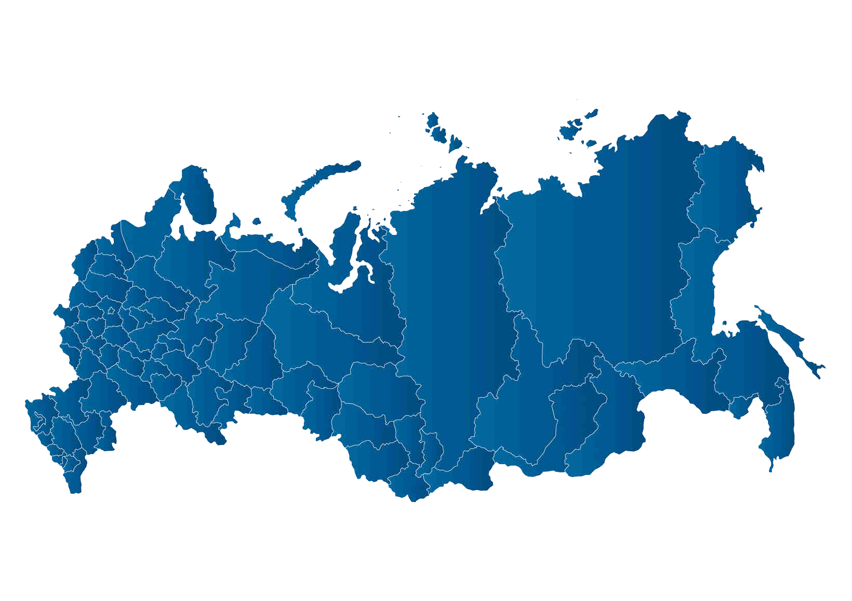
2531
суд

Slide 43
Судья – это лицо, наделённое судебной властью, входящее в состав суда и осуществляющее правосудие.

Slide 44
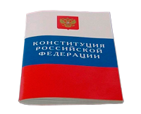
В принятии своих решений судья при рассмотрении дела обязан:
придерживаться независимой и беспристрастной позиции в отношении всех участников процесса;
осуществлять свою профессиональную деятельность в строгом соответствии с законом;
должен быть свободен от каких-либо предпо-чтений, предубеждений или предвзятости.

Slide 45
26 544
СУДЬИ

Slide 46
Суд присяжных

Slide 47
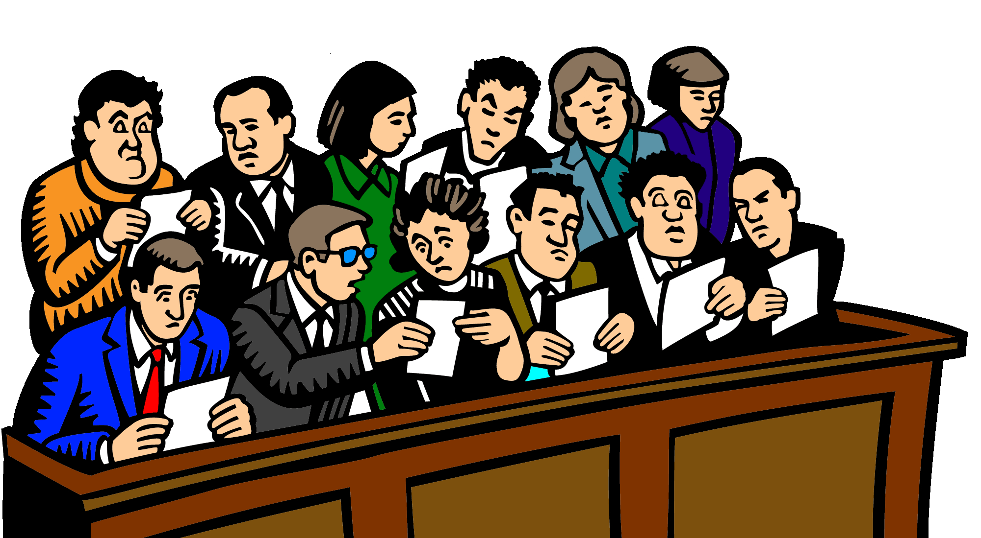
Право участвовать в отправлении правосудия
Присяжные заседатели
– непрофессиональные судьи, которые принимают участие в судебном процессе.

Slide 48
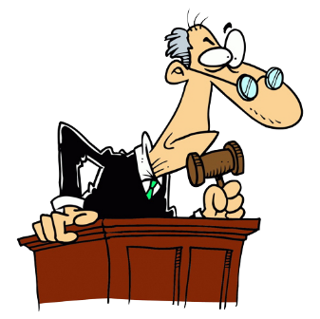
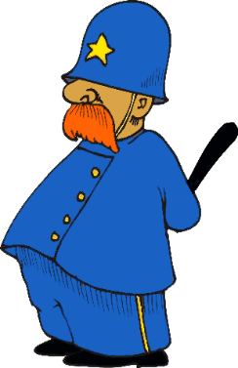
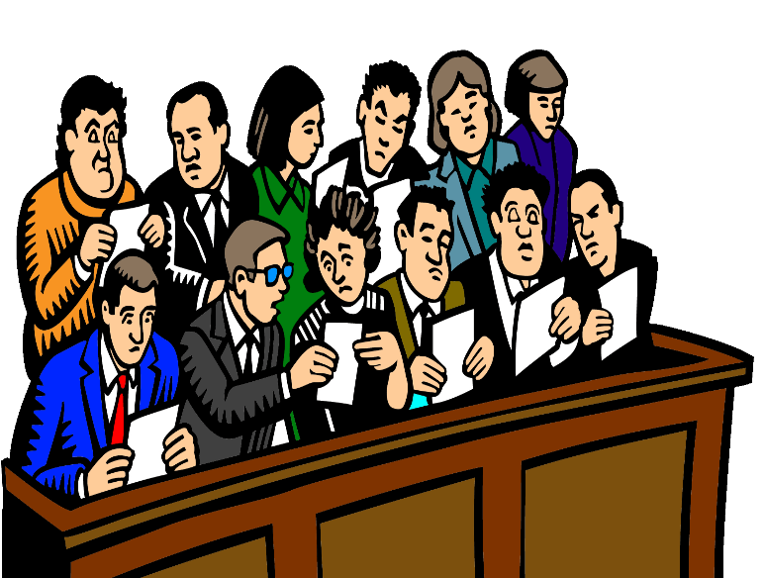
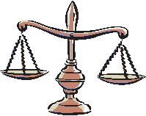
Приговор …..
Виновен или не виновен?

Slide 52
1
Что такое суд?
Суд – это специальный орган, который занимается осуществлением правосудия и разрешением уголовных, административных и гражданских дел в установленном законом порядке.

Slide 53
2
Что такое судебная система?
Судебная система Российской Федерации – это система судов, осуществляющих правосудие на территории нашей страны в соответствии с их компетенцией, определёнными целями и задачами.

Slide 54
3
Кто такой судья?
Судья – это лицо, наделённое судебной властью, входящее в состав суда и осуществляющее правосудие.

